Slide 1
Nejčastější prefigované varianty slovesa ptát se
Martina Rybová

Slide 2
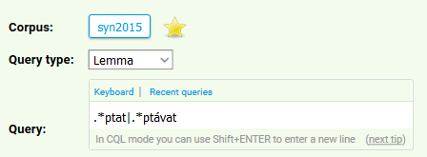
Korpus

Slide 3
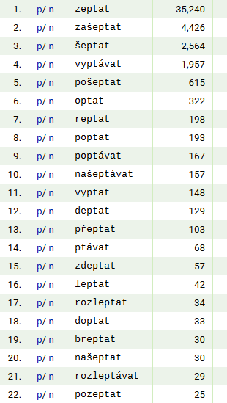
Frekvence jednotlivých lemmat

Slide 4
Frekvence jednotlivých lemmat

Slide 5
Slovníky (zeptat se)
SSČ: zeptat se dok. (podst, -ání) položit někomu otázku, optat se, otázat se 1: z. se na matku, po muži; zeptat se svědků, zda …; z-l se, jak se jí daří; z. se přímo, bez okolků
SSJČ: zeptati se dok. (1. j. -ám) (koho, řidč. čeho; koho na koho, co; ~; řidč. po kom, čem) položit někomu otázku; otázat se 1, dotázat se, poptat se: z. se svědků; z. se své duše; z. se na matku; chci se vás na něco z.; z. se přímo, bez okolků; z. se očima; po muži se ani nezeptala (Vrchl.); z. se po příčině (Hál.); ust. spoj. děkuji za zeptání ○ předp. po- se

Slide 6
Slovníky (zeptat se)
SSČ: zeptat se dok. (podst, -ání) položit někomu otázku, optat se, otázat se 1: z. se na matku, po muži; zeptat se svědků, zda …; z-l se, jak se jí daří; z. se přímo, bez okolků
SSJČ: zeptati se dok. (1. j. -ám) (koho, řidč. čeho; koho na koho, co; ~; řidč. po kom, čem) položit někomu otázku; otázat se 1, dotázat se, poptat se: z. se svědků; z. se své duše; z. se na matku; chci se vás na něco z.; z. se přímo, bez okolků; z. se očima; po muži se ani nezeptala (Vrchl.); z. se po příčině (Hál.); ust. spoj. děkuji za zeptání ○ předp. po- se

Slide 7
zeptat se + po (7 výskytů)
Vešel do kanceláře, zeptal se po komisaři a když mu řekli, že má návštěvu a musí chvíli počkat, posadil se na lavici k ostatním.
George mi potřásl rukou, když jsem mu popřál všechno nejlepší k narozeninám a předal mu dárek. Zeptal jsem se po Ronaldovi. „Ukazuje nějakým svým kamarádům zahradu,“ odvětil George.
Vzal si taxík do hotelu, zapsal se, zeptal se po Thomasu Hammerovi, nikdo toho jména tam nebydlel, a tak se zeptal, zda tam nemá nějaký vzkaz.

Slide 8
zeptat se + na (1349 v.)
- ‚poptat se po čem‘
Několik málo pacientů, které Madeleine zahlédla v pokojích — duševně nemocných pacientů, uvědomovala si —, si krátilo čas po způsobu všech rekonvalescentů: četli si, pospávali nebo se dívali z okna. V sesterně se zeptala na Leonarda Bankheada. Poslali ji do denní místnosti na konci chodby.
- ‚položit otázku‘
Postavili jsme mluvčího před kameru a já mu kladl otázky. Ale ať jsem se zeptal na cokoli, tak odpověď zněla: „Tuto ubytovnu má cizinecká policie zkontrolovanou a nenašla žádné závady."

Slide 9
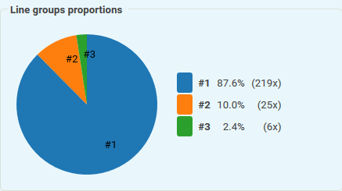
zeptat se na (250 sample)

Slide 10
vyptávat se
SSČ: vyptat se dok. (podst. –ání) důkladně ptaním zjistit: v. se na nového pracovníka, na cestu; vyptávat se ned.
SSJČ: vyptati se dok. (1. j. -ám) (na koho, co; po kom, čem; *na kom; †čeho) důkladně se na někoho, něco zeptat, ptaním něco zjistit, vyzvědět: v. se domovního důvěrníka na nájemníky; dobře se na všechno vyptej; v. se dětí na cestu; každého se vyptal po zdraví (Mach.); zř. na hospodském se již vyptal, kdo jsou (ti kupci) (Jir.); zast. jakkoli se namáhali (lupiči) se mnou, nevyptali se ničeho (Havl.) nedoptali se; ned. vyptávati se
vyptávati se ned. k vyptati se; dotazovat se, ptát se 1: v. se na krajany, na bližší podrobnosti; v. se po zdraví; nevyptávej se zbytečně; zř. tlumočníkem vyptával se na nich (Mach.) ○ předp. na- se, po- se

Slide 11
vyptávat se
vyptávat se na (605 v.)
vyptávat se po (5 v.)
Zjistili jsme, že se po Mendelovi vyptávali nějací muži, dva nebo tři. Možná to nebyli svatoušci.
Dneska mi volala moje kamarádka Kate, že se na mě vyptával jí a taky pár dalších mých kámošů.
×
Jestli někdo věděl, co se tu noc stalo, tak tihle dva. Ale nechtěla se jich na to vyptávat před Markem.

Slide 12
optat se
optat se na (28)
SSČ: optat se dok. hovor. zeptat se: rád bych se vás na něco o-l; optání, -í s.: děkuji za o. (zdvoř. formule)
SSJČ: optati se dok. (1. j. -ám) (koho, 2. p., na koho, co; po kom, čem; koho, 2. p.) poněk. zast. a obl. zeptat se, otázat se, dotázat se: optal jsem se učitele na žáka; chci se vás na něco optat; o. se po novinách; ust. spoj. děkuji za optání dotaz ○ předp. po- se

Slide 13
optat se
Beks je tedy pozdravil, dotkl se jich a optal se na zdraví a na podobné věci.
×
"Pojďte dál, pane. Optám se na vašeho přítele u mnichů," řekl vysušený skrček u brány z týkového dřeva.

Slide 14
poptat se | poptávat se
poptat se po (21)
poptávat se po (8)
poptat se na (39)
poptávat se na (3)
×
poptat | poptávat + ACC

Slide 15
Stačí tedy rozbalit nebo stáhnout nabídku produktů, vybrat si nebo se případně nezávazně poptat na detaily.
×
„Nepředpokládám, že jste mě vyhledal jen proto, abyste se poptal po mé matce,“ pronesl tím nejchladnějším a nejformálnějším tónem, jakého byl schopen.

Slide 16
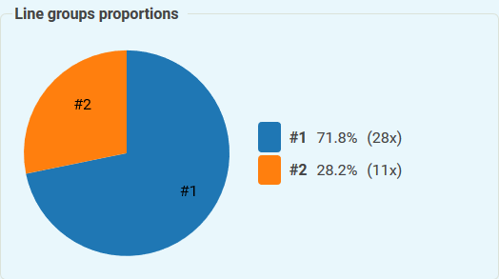
poptat se na

Slide 17
Diskuse
Vnímáte také dva významy?

Slide 18
Děkuji za pozornost.

